Slide 1

academy expansion à l’international
Analyse exploratoire des données éducation de la banque mondiale

Slide 2
Objectif
Déterminer si les données relatives à l’éducation fournies par la banque mondiale permettent de de décider la stratégie à déployer pour une expansion à l’international d’academy
Accès internet et qualité du réseau afin de pouvoir diffuser du contenu en ligne
Population lycéen et étudiants importante
Pouvoir d'achat élevé des cibles
Finalité des cours en ligne:
Soutien à ceux qui sont déjà en formation
Formation complémentaire

Slide 3
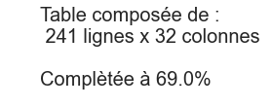
Données mises à disposition
EdStatsCountry.csv
Données géographiques et macro-économiques

Slide 4
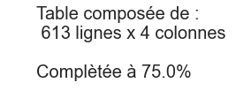
Données mises à disposition
EdStatsCountry-Series.csv
Renseignements sur la source et la composition des indices

Slide 5
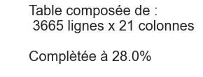
Données mises à disposition
EdStatsSeries.csv
Description détaillée de chaque indicateur

Slide 6
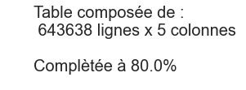
Données mises à disposition
EdStatsFootNote.csv
Date de renseignement et source de chaque indicateur par pays

Slide 7
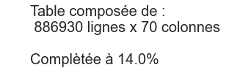
Données mises à disposition
EdStatsData.csv
Regroupe toutes les données éducatives disponibles

Slide 8
Indicateurs sélectionnés
Utilisateurs
Support en ligne
Pouvoir d’achat
Séries BAR,POP :
Population par tranches d’âge
Série BAR,ICMP:
Pourcentage d’élèves scolarisés par tranche d’âge
Série SP.POP.TOTL:
Population totale
Série SP.POP.GROW:
Taux de croissance de la population
Série IT.NET.USER :
Pourcentage de personnes ayant utilisé internet dans les 3 mois précédents
Série IT.CMP.PCMP :
Pourcentage d’équipement informatiques destinés à un utilisateur unique
Série NY.GDP.MKTP.PP.CD:
P.I.B.
Série NY.GDP.PCAP.PP.CD:
P.I.B. par habitant

Slide 9
Analyse exploratoire

Slide 10
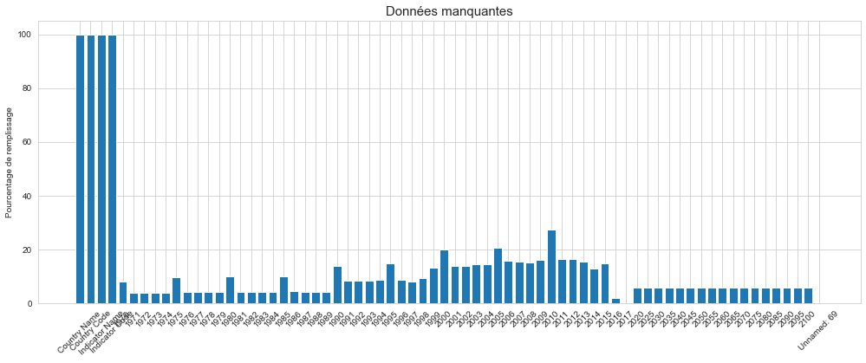
Données principales de EdStatsData.csv
25 zones
géographiques économiques
217 pays
3665 Indicateurs pour chaque
Taux de remplissage de 14%

Slide 11
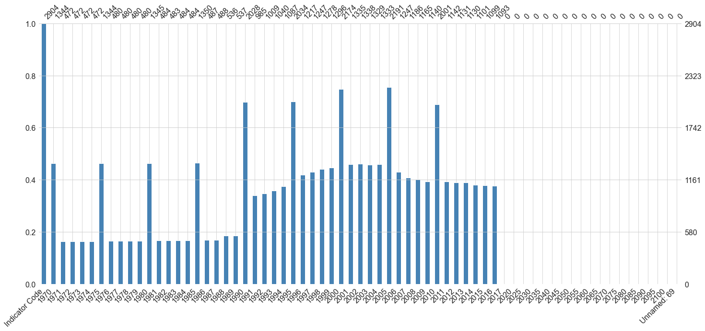
Remplissage des données réduites aux indicateurs sélectionnés
Données de 1970 à 2016
Plus de données après 2016
Données obsolètes avant 2000
Etude de la plage 2000-20016

Slide 12
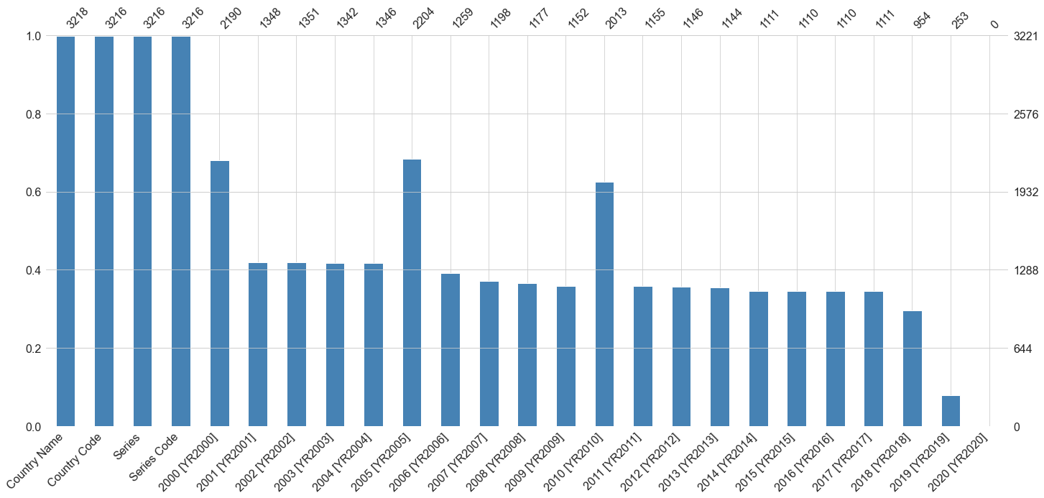
Données plus récentes
A l’aide du dashboard proposé par Data Bank, extraction des indicateurs sélectionnés de 2000 à 2020
Je choisis donc de continuer l’étude avec les données les plus récentes

Slide 13
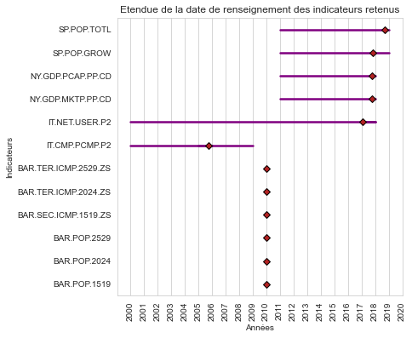
Années de renseignement des indices
Données sur les étudiants renseignées en 2010 pour tous les pays
Données démographiques et économiques de 2011 à 2019
Données sur l’usage d’internet de 2000 à 2018
Données relatives à l’équipement informatique 2000 à 2009

Slide 14
Création d’un indicateur sur population étudiante
Indice agrégeant le nombre total d’étudiants, dans la tranche d’âge 15-29 ans par pays
Cet indicateur, que je choisis de nommer Student 1529, me renseigne sur le nombre total de personnes représentant le cœur de cible de academy

Slide 15
Création d’un indicateur composite
Indice composite d'indication de la richesse potentielle des étudiants
Nombre d'étudiants entre 15et 29 ans x PIB/habitant x taux d’utilisateurs d’internet = Richesse potentielle des étudiants utilisant internet
Cet indicateur, que je choisis de nommer CAP va me permettre de comparer les pays sur un critère monétaire unifié (us$ courant) de la richesse potentielle des étudiants ayant accès à internet

Slide 16
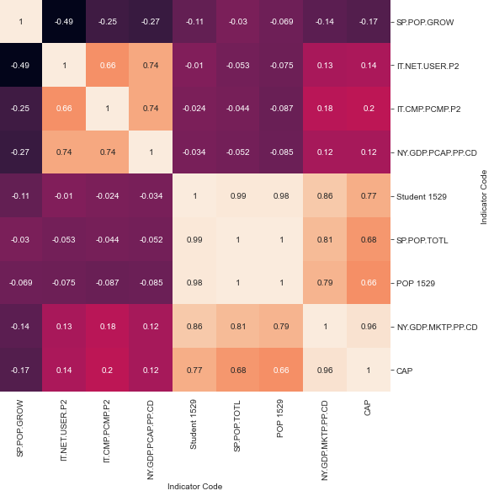
Corrélations entre les indicateurs
Indicateurs retenus
CAP : par construction il est corrélé à la population ciblée, au niveau de ressources financières et au taux d’utilisation d’internet.
IT.NET.USER : nécessaire à l’évaluation des habitudes et possibilités de consommer du contenu en ligne.
SP.POP.GROW : pouvoir extrapoler l’évolution du nombre de clients potentiels.

Slide 17
Etude détaillée des indicateurs CAP, IT.NET.USER et SP.POP.GROW

Slide 18
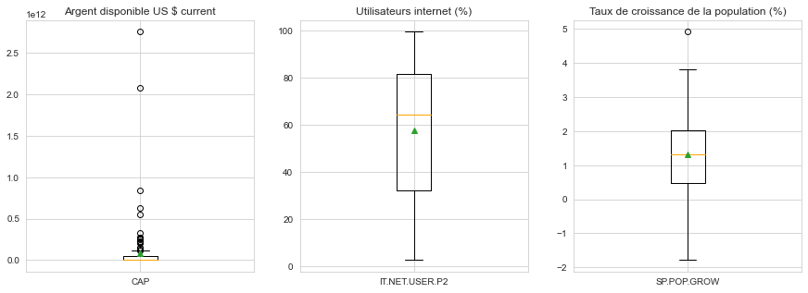
Dispersions des indicateurs
a

Slide 19
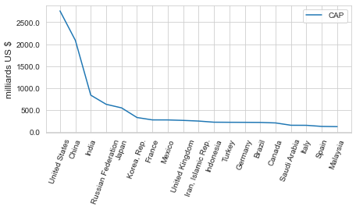
Etude des outliers de CAP
Les outliers correspondent à des valeurs élevés mais non aberrantes

Slide 20
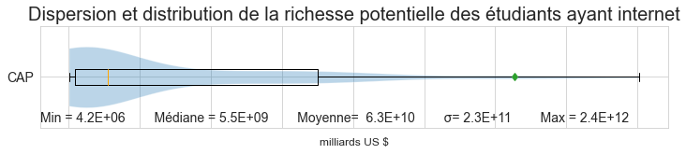
Pour de nombreux de pays, la valeur de CAP est faible.
Plus le PIB est petit et sa population étudiantes réduite, plus cet indicateur est faible.
À contrario, un pays avec un PIB élevé et une population étudiante nombreuse fera partie des pays pour lesquels cet indicateur est fort.
Ces pays présenteront un potentiel de développement pour academy.

Slide 21
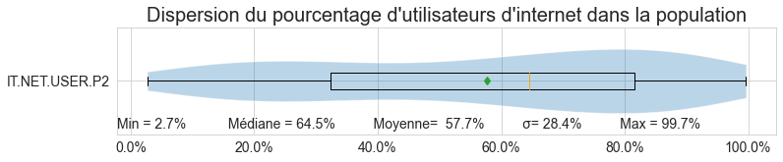
Plus de 50% des pays ont un taux d'utilisation d'internet supérieur à 60%.
Ils ont donc des infrastructures réseau suffisamment développées pour envisager une implémentation d'academy.

Slide 22
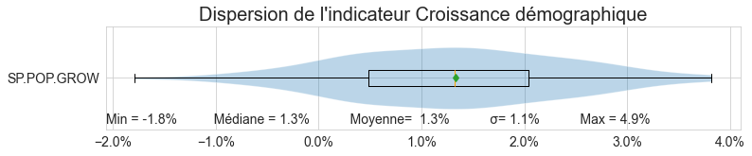
Un quart des pays ont une croissance démographique supérieure à 2% par an.
Ces pays présentent un intérêt à long terme pour academy.

Slide 23
Recherche des cibles

Slide 24
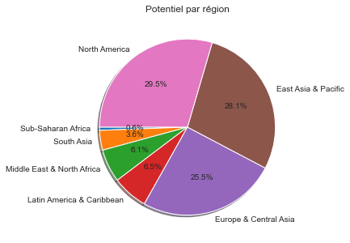
Cibles par zones géographiques
Amérique du Nord, Asie de l’Est & Pacifique, Europe et Asie Centrale détachent largement.
Amérique Latine et Caraibes, Afrique du Nord et Moyen Orient forment un ensemble assez proche.
Asie du Sud et Afrique Sub-Saharienne ne semblent pas représenter des zones où s’implanter.

Slide 25
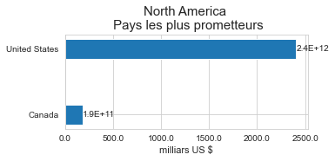
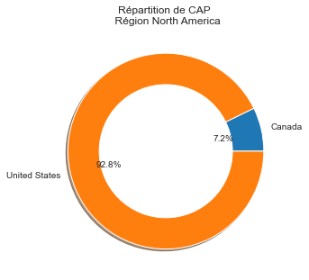
Amérique du Nord
Deux pays prometteurs

Slide 26
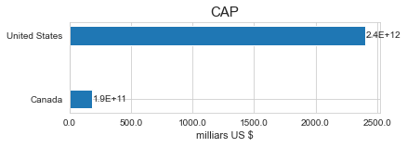
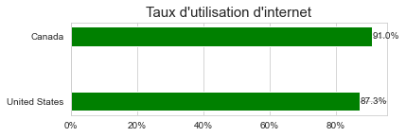
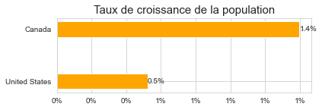
Amérique du Nord
L'indicateur CAP des USA est 10 fois plus élevé que celui du Canada. Cependant, le taux de croissance démographique des USA est 3 fois moindre que celui du Canada. Par ailleurs, USA et le Canada sont à égalité sur le taux d'utilisation d'internet qui est proche de 90%. Ces deux pays ont donc un potentiel intéressant pour des raisons distinctes.

Slide 27
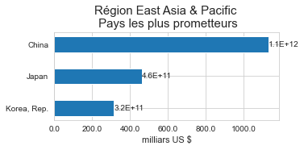
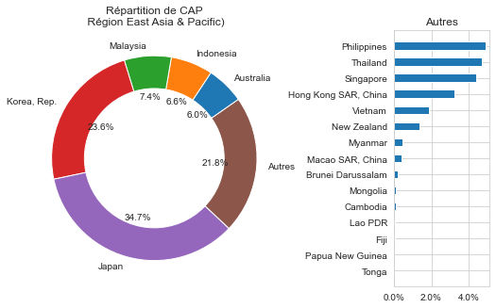
Asie de l’Est et Pacifique
Outlier : Chine
Grande disparité de répartition des richesses,
Difficulté d’accès à son marché intérieur
Je choisis de l’exclure

Slide 28
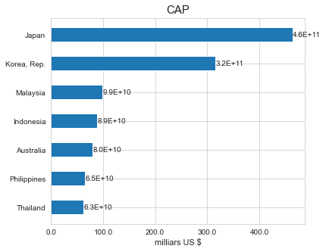
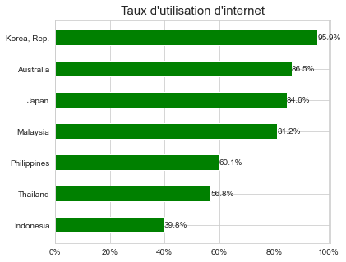
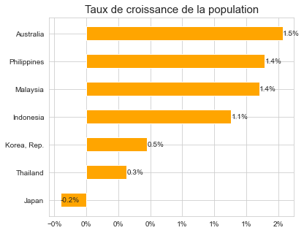
Asie de l’Est et Pacifique
Zone à opérer

Slide 29
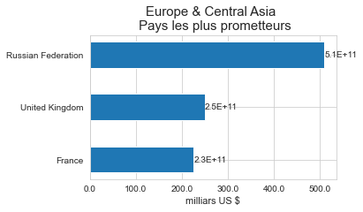
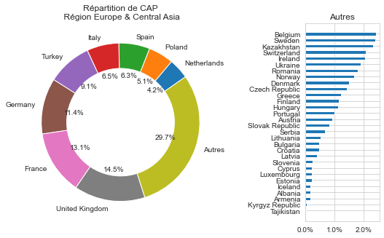
Europe et Asie Centrale
Outlier : Russie
Exclue en raison des risques de rencontrer des obstacles pour des raisons politiques.

Slide 30
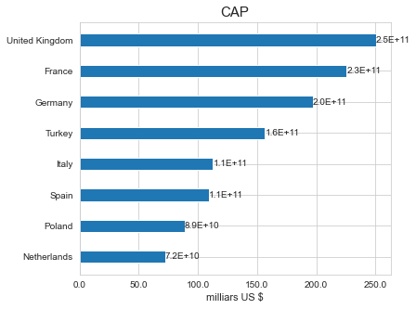
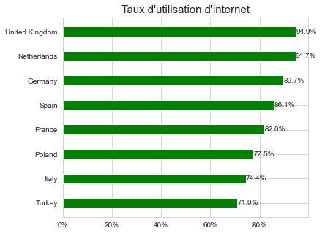
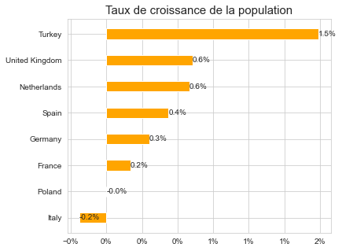
Europe et Asie Centrale
Zone riche avec de bonnes infrastructures réseau en croissance démographique globalement positive.

Slide 31
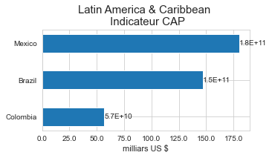
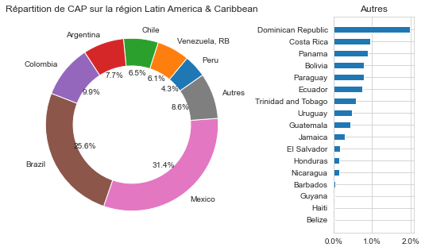
Amérique Latine & Caraïbes

Slide 32
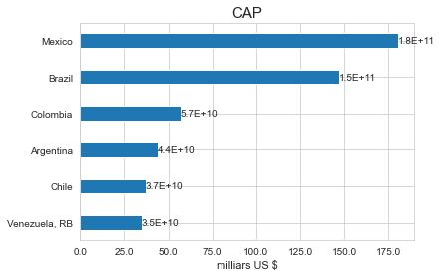
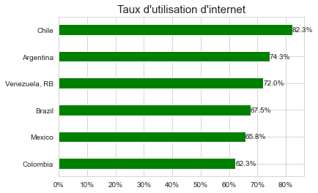
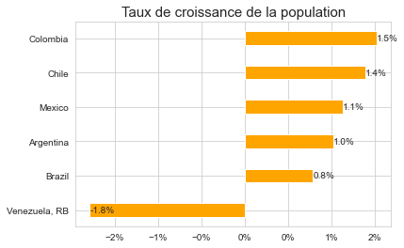
Amérique Latine & Caraïbes
Zone interessante avec de bonnes infrastructures réseau.
Le Vénézuela est en retrait des autres pays pour la croissance démographique.

Slide 33
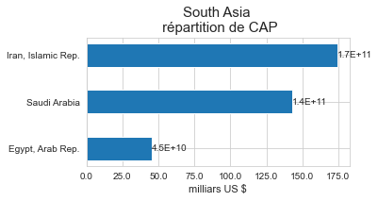
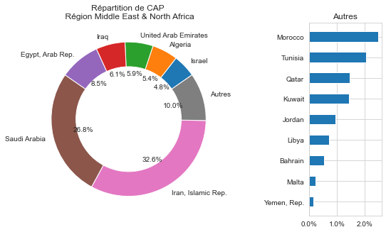
Afrique du Nord & Moyen Orient

Slide 34
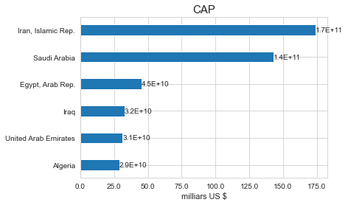
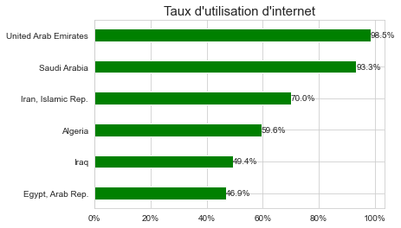
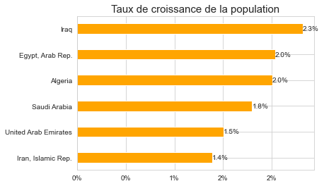
Afrique du Nord & Moyen Orient
Zone en forte croissance démographique qui pourrait être intéressante à long terme, même si les pays les plus peuplés sont ceux qui ont les moins bon réseaux.

Slide 35
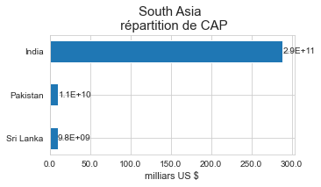
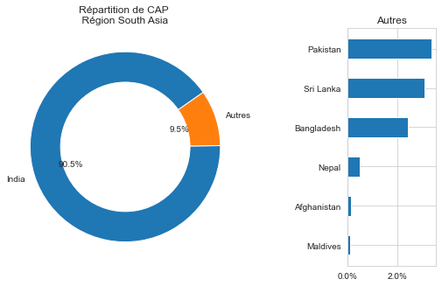
Asie du Sud

Slide 36
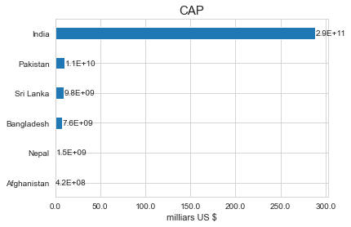
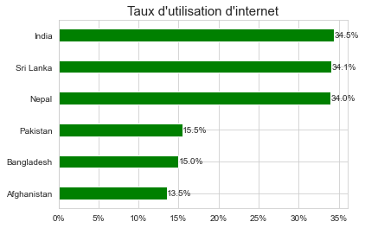
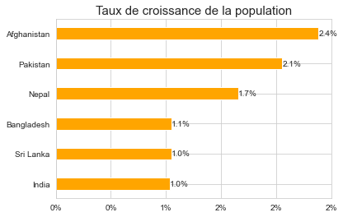
Asie du Sud
Zone dont les infrastructures réseau ne semblent pas être assez développées pour envisager une implantation.

Slide 37
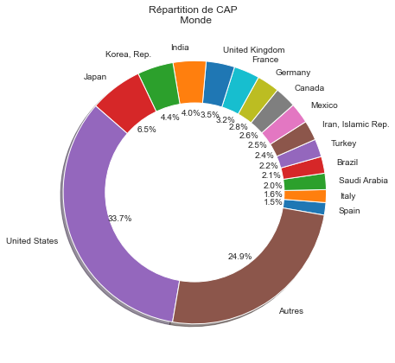
Classement mondial

Slide 38
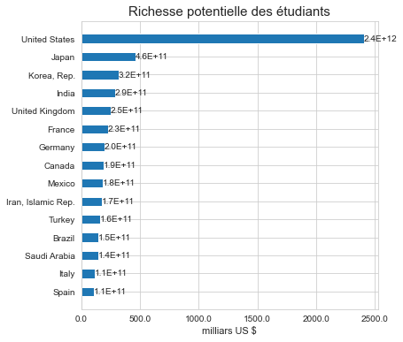
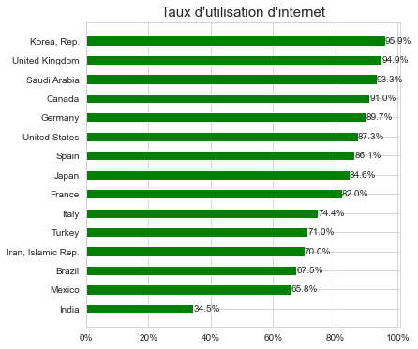
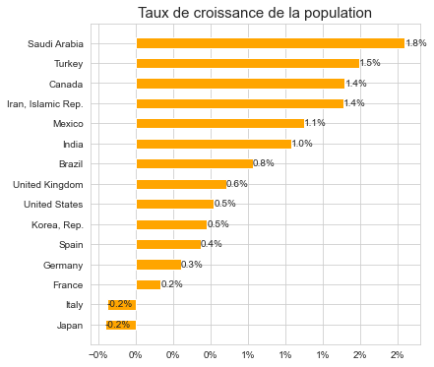
Classement mondial

Slide 39
Conclusions
Pas de réel indicateur sur l'état des infrastructures réseau des pays, grosse différence entre juste avoir accès à du contenu et réseau stable avec bande passante suffisante -> sur Data Bank utiliser d'autres études en complément
Il y a un problème de données non homogènes sur leur dates d'obtention -> obtenir les indices directement auprès des organismes qui les compilent.
Faire une étude plus approfondie des inégalités de richesses par pays pour mieux voir la part de PIB allouée aux 15 29 ans scolarisés
Mon indicateur composite est impacté par la pyramide des âges, à PIB par habitant égaux il sera plus faible dans une population vieille, mais les + 29 ans auront plus de moyens de financer les études de leurs descendants.

